Slide 1
Novo MSI6
Sólidos geométricos
Resolução de exercícios e problemas (Prismas)

Slide 2
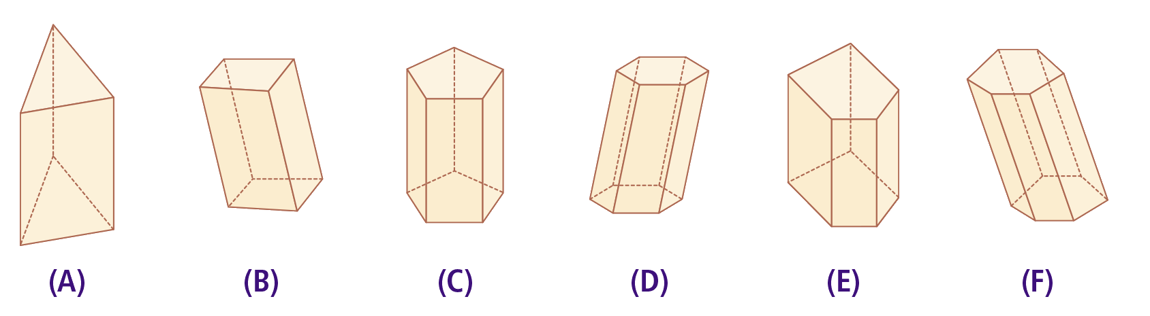
Vou Aplicar
1. Observa os prismas seguintes.
1.1. Identifica, usando as letras da figura, os prismas oblíquos.
Novo MSI6

Slide 3
Vou Aplicar
1. Observa os prismas seguintes.
1.2. Identifica os prismas que te parecem ser regulares.
Novo MSI6

Slide 4
Vou Aplicar
1. Observa os prismas seguintes.
1.3. Classifica os prismas de acordo com o polígono da base.
Resolução:
A – prisma triangular B – prisma quadrangular
C – prisma pentagonal D – prisma hexagonal
E – prisma pentagonal F – prisma hexagonal
Novo MSI6

Slide 5
Vou Aplicar
1. Observa os prismas seguintes.
1.4. Indica o número de faces, de arestas e de vértices do prisma A.
Resolução:
Faces: 5
Arestas: 9
Vértices: 6
Novo MSI6

Slide 6
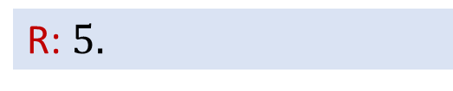
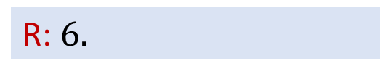
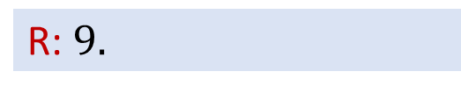
Vou Aplicar
2. Copia e completa as frases com um número, de forma a obteres afirmações verdadeiras.
2.1. O número mínimo de faces que um prisma pode ter é…
2.2. O número mínimo de arestas que um prisma pode ter é…
2.3. O número mínimo de vértices que um prisma pode ter é…
R: $5.$
R: $9.$
R: $6.$
Novo MSI6

Slide 7
Vou Aplicar
3. Um eneágono é um polígono com 9 lados.
Qual é a opção que apresenta o número total de arestas de um prisma cuja base é um eneágono?
(A) 9 (B) 18 (C) 27 (D) 36
Adaptado da Prova Final de Matemática, 2.° Ciclo, Época Especial, 2015
Novo MSI6

Slide 8
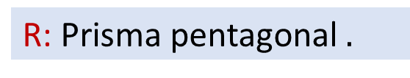
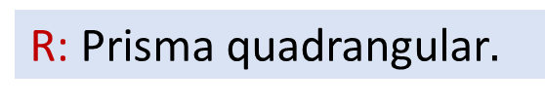
Vou Aplicar
4. Qual é o nome de um prisma que tem:
4.1. 6 vértices?
4.2. 7 faces?
4.3. 8 vértices?
R: Prisma triangular.
R: Prisma pentagonal $.$
R: Prisma quadrangular$.$
Novo MSI6

Slide 9
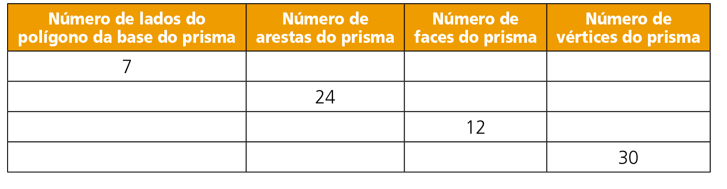












Vou Aplicar
5. Copia e completa a tabela seguinte.
$$21$$
$$9$$
$$14$$
$$8$$
$$10$$
$$16$$
$$10$$
$$30$$
$$20$$
$$15$$
$$45$$
$$17$$
Novo MSI6

Slide 10
Vou Aplicar
6. Um prisma pode ter 21 arestas? E 35 vértices?
Resolução:
Sim, um prisma com um polígono de 7 lados na base tem 21 arestas.
Um prisma não pode ter 35 vértices, pois o número de vértices de um prisma é um número par.
Novo MSI6

Slide 11
Vou Aplicar
7. Quantos lados tem o polígono da base de um prisma com:
7.1. 90 arestas?
7.2. 50 vértices?
R: O polígono da base tem 30 lados.
R: O polígono da base tem 25 lados.
Novo MSI6

